Slide 1
MAGNETNA REZONANCA KIČMENOG STUBA
Prof.dr. Leposava Sekulović i:

Slide 2
Magnetna rezonanca je bezbedna, konformna, bezbolna i neinvazivna, a najpreciznija dijagnostička metoda u prikazu svih moždanih struktura-sive i bele mase i kranijalnih nerava, moždanih komora i prostora oko mozga ispunjenih moždanom tečnošću, zatim krvnih sudova mozga (arterija, vena i venskih sudova) kao i detaljnom prikazu mekotkivnih i koštanih struktura kičmenog stuba.

Slide 3
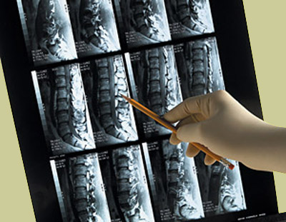

Slide 4
Magnetnu rezonacu mozga, krvnih sudova mozga i krvnih sudova vrata potrebno je uraditi kod osoba koje imaju tegobe (sumnjive na moždani udar-moždani infarkt ili moždano krvarenje, česte glavobolje, vrtoglavice i nestabilnosti, trnjenja ruku i nogu, epileptičke napade i sve druge krize svesti, nagle i nejasne poremećaje vida, sluha i čula mirisa, poremećaja koncentracije i pamćenja, kod trauma glave) kao i osoba koje nemaju tegobe ali su pod povećanim rizikom za oboljevanje zbog urođenih anomalija ili oboljenjima u porodici-aneurizmatskih proširenja i nekih drugih vaskularnih malformata i tumora mozga i sa potvrđenim faktorima rizika-povišenim krvnim pritiskom, povišenim vrednostima masnoća i šećera u krvi i kod osoba opterećenih paničnim strahom od oboljevanja mozga.

Slide 6
Magnetnu rezonancu vratnog segmenta kičmenog stuba potrebno je uraditi kod osoba koje imaju bolove i ukočenost u vratnoj regiji, nejasna trnjena ruku, vrtoglavice, nakon trauma, sumnji na oboljenja kičmene moždine.

Slide 8
Magnetnu rezonancu torakalnog segmenta kičmenog stuba potrebno je uraditi kod osoba sa bolom u srednjem segmentu kičme i između lopatica, kod svih nejasnih oduzetosti ruku i pre svega nogu, kod ispada u senzibilitetu, kod dokazane osteoporoze a nastalog naglog bola usled banalnog pokreta, dokazanih malignih oboljenja u cilju precizne detekcije metastaza, sumnjivih oboljenja kičmene moždine i urođenih vaskularnih anomalija u spinalnom kanalu.

Slide 9
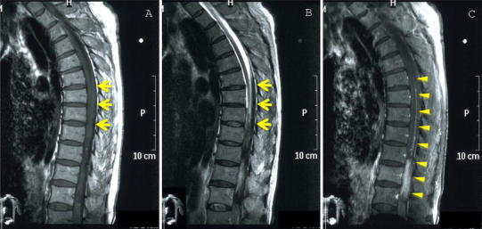

Slide 10
Magnetnu rezonancu repnog /lumbosakralnog/ segmenta kičmenog stuba potrebno je uraditi kod osoba koje imaju bol u toj regiji ili projekciju bola niz nogu ili preponu, trnjenje nogu, povredu, dokazanu osteoporozu i naglo nastalo jak bol, kod malignih oboljenja u cilju detekcije metastaza-pre svega kod karcinoma prostate kod muškaraca, ginekoloških karcionoma i karcionoma dojki kod žena i karcionoma debelog creva u opštoj populaciji.

Slide 11
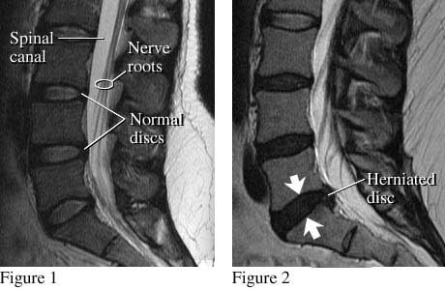

Slide 12
Magnetna rezonanca omogućava jasan i precizan prikaz svih moždanih struktura, krvnih sudova mozga i vrata u trodimenzionalnoj rekonstrukciji i prezentaciji, svih mekotkivnih i koštanih struktura kičmenog stuba (kičmene moždine koja se jasno prikazuje jedino ovim pregledom, međupršljenskih diskusa i čestih diskus hernija, precizne strukture koštane srži, nervnih korenova i krvnih sudova kičmenog kanala, precizno merenje širine kičmenog kanala kod urođenih i stečenih suženja).

Slide 13
Magnetna rezonanca se izvodi tako što pacijent, prethodno tehnički pripremljen od strane radiološkog tehničara, mirno-bez pomeranja leži na leđima, a radiološki tehničar i neuroradiolog tehnički sprovode pregled stalno prateći stanje pacijenta. Pregled najčešće traje 10-15 minuta.
U manjem broju slučajeva, postoji potreba za upotrebom kontrastnog sredstva u vidu injekcije. Preparat Magnevista dolazi od proverenog inostranog proizvođača i pomaže u jasnijem prikazu i boljoj dijagnozi eventualnih sumnjivih promena i neuroinfekcija.
Daje se jednostavno u venu, nismo imali slučajeve alergijskih reakcija, nema drugih štetnih pojava.
Nakon urađenog pregleda u kratkom vremenskom roku, najčešće do jednog sata, pacijent dobija snimke, pisani izveštaj i usmeno objašnjenje neuroradiologa sa predlogom o daljem lečenju ili evenualnim drugih dijagnostičkih metoda.

Slide 14
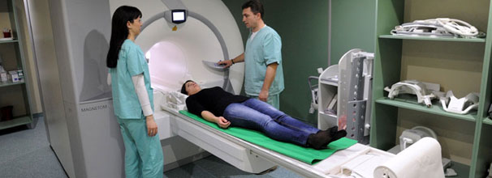

Slide 15
Nisu poznata štetna dejstva i posledice pregleda magnetnom rezonancom pa se isti može ponavljati veći broj puta.
Potvrda neškodljivosti je dozvoljeno praćenja trudnica i ploda ovom metodom.
Naši aparati su novijeg datuma i dizajna, a posebno ističemo da su konformni i za pacijente koji imaju probleme sa boravkom u zatvorenom prostoru.
Apsolutne kontraindikacije za pregled su ugrađen Pacemaker i strana tela od nekompatibilnih metala.

Slide 16
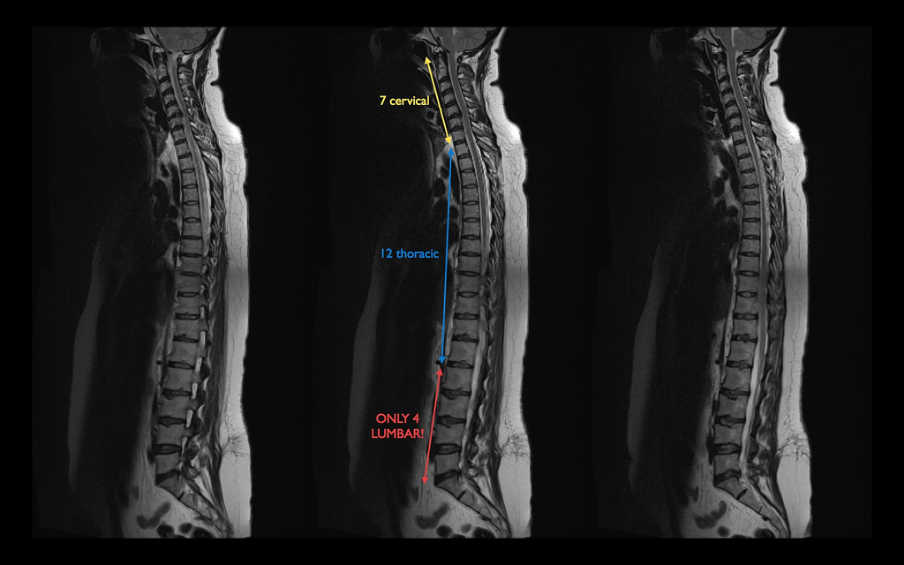

Slide 17
Vreme kontrolnih pregleda određuje ordinirajući lekar ili nalaz sa osnovnog pregleda magnetnom rezonancom.
U slučaju normalnih nalaza kontrolni pregled je potrebno uraditi nakon jedne do dve godine, a u slučaju patoloških nalaza neškodljivost magnetne rezonance omogućava da nema vremenskih ograničenja.
Ova metoda se može često ponavljati i koristiti kao skrining pregledi.

